Slide 1
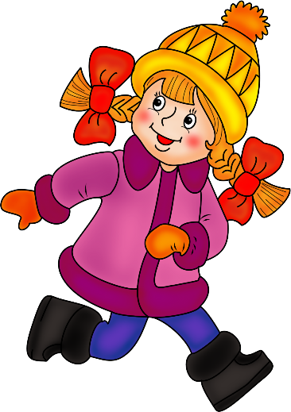
Краткосрочный проект в старшей группе «Здравствуй, гостья зима»
Подготовила и провела
воспитатель Стародубцева Г.П.

Slide 2
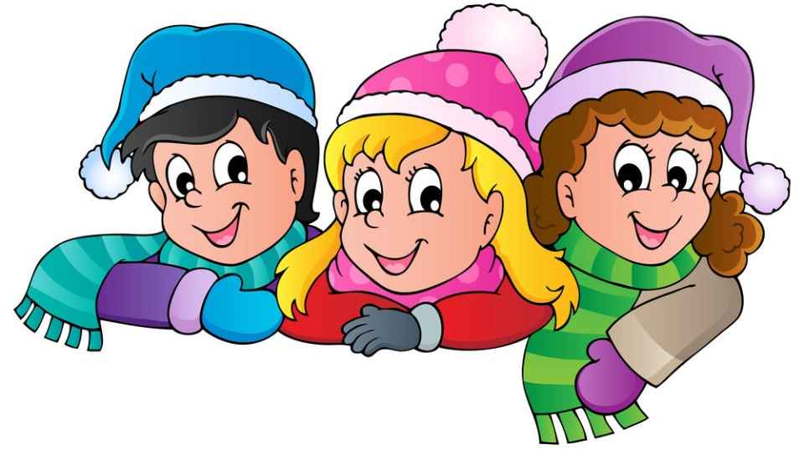
Цель проекта:
Формирование у детей 5-6 лет представлений о живой и неживой природе
Помочь детям почувствовать красоту зимнего пейзажа.
Воспитывать бережное отношение к природе.

Slide 3
Задачи проекта:
Познание. Формировать умения устанавливать простейшие связи между явлениями живой и неживой природы. Закреплять знания детей о свойствах снега. Учить сравнивать разные времена года, отмечая характерные признаки каждого.
Учить замечать птиц в ближайшем окружении, вызвать интерес к их поведению.
Расширить представления детей о лесе и его обитателях (заяц медведь, лиса)
Отметить, что в разные времена человек меняет одежду в зависимости от сезона.
Закрепить знания о зимних развлечениях.
Социально - коммуникативное развитие: развивать диалогическую форму речи, вовлекать детей в разговор во время наблюдений; формировать умение вести диалог с педагогом: слушать и понимать заданный вопрос, понятно отвечать на него.

Slide 4
Речевое развитие: учить читать наизусть стихотворения; развивать умения четко излагать свои мысли.
Художественно-эстетическое: передавать в рисунке форму; обращать внимание на подбор цвета, соответствующего изображаемому предмету; развивать умение закрашивать развивать эстетическое восприятие; формировать эмоциональную отзывчивость.

Slide 5
Художественная литература

Slide 6
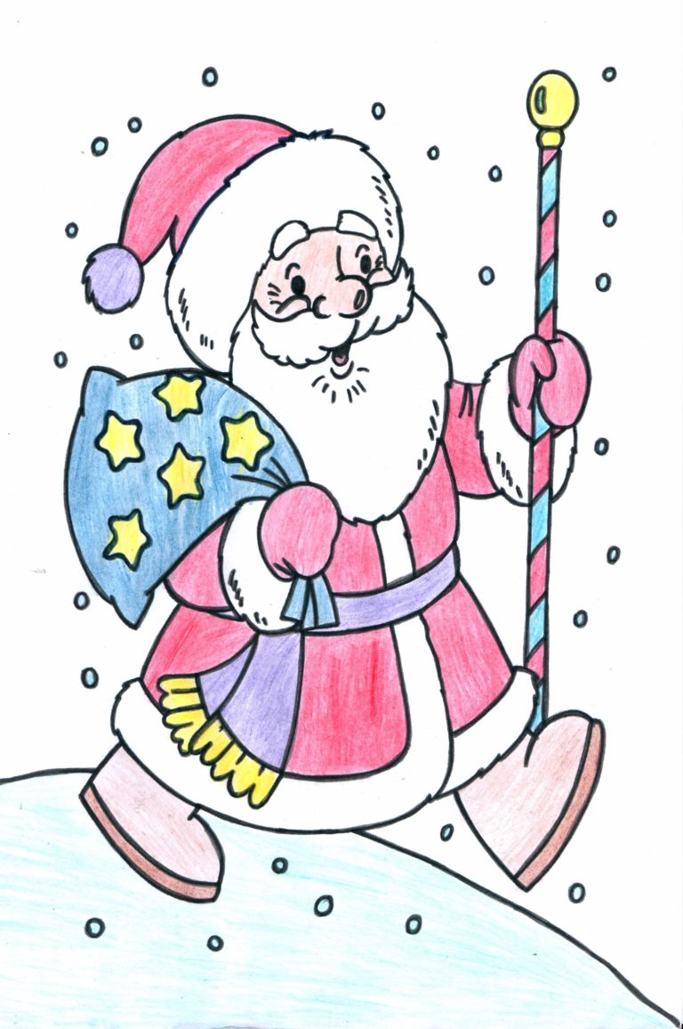
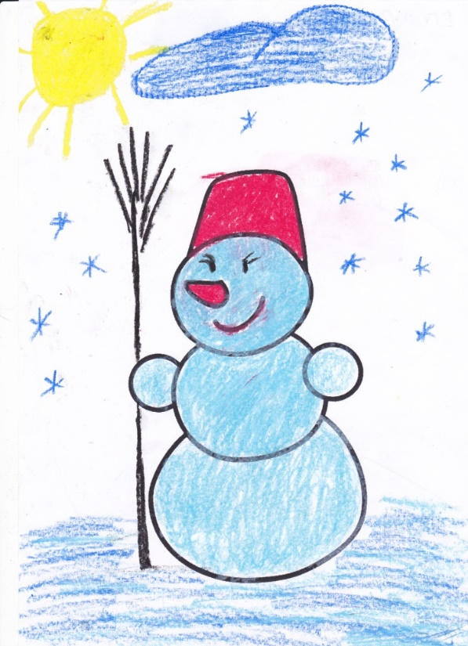
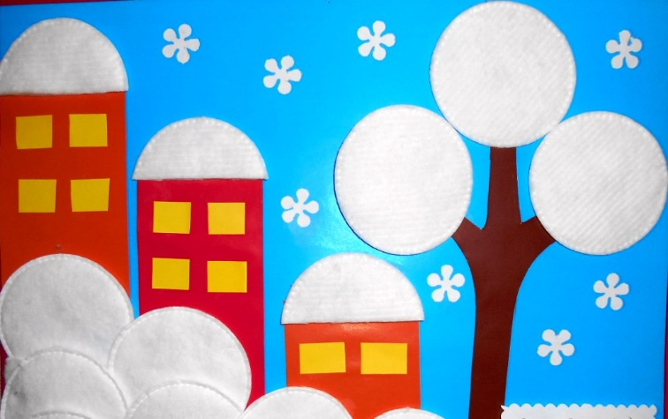
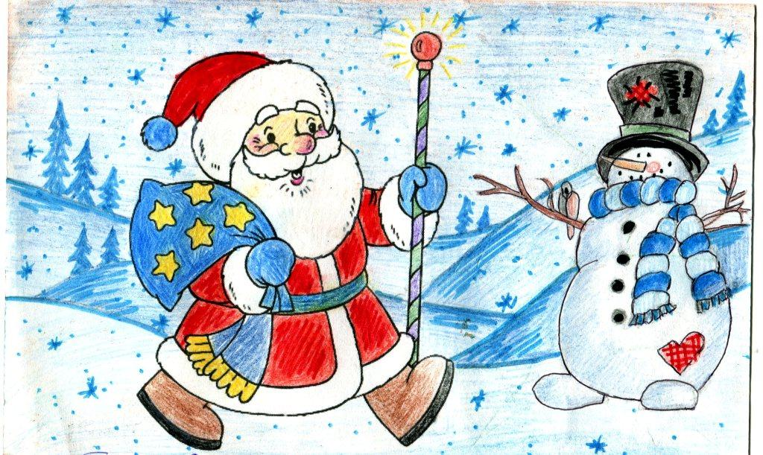
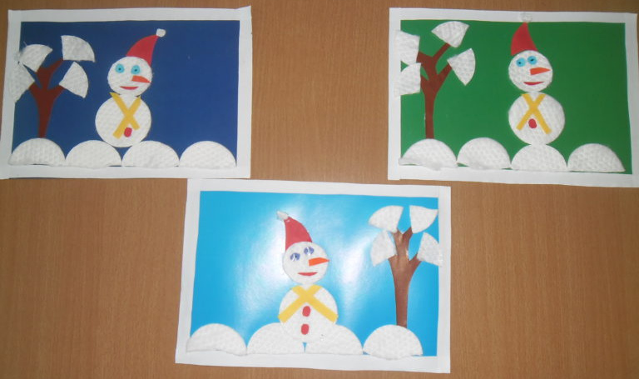
Работа с детьми

Slide 7
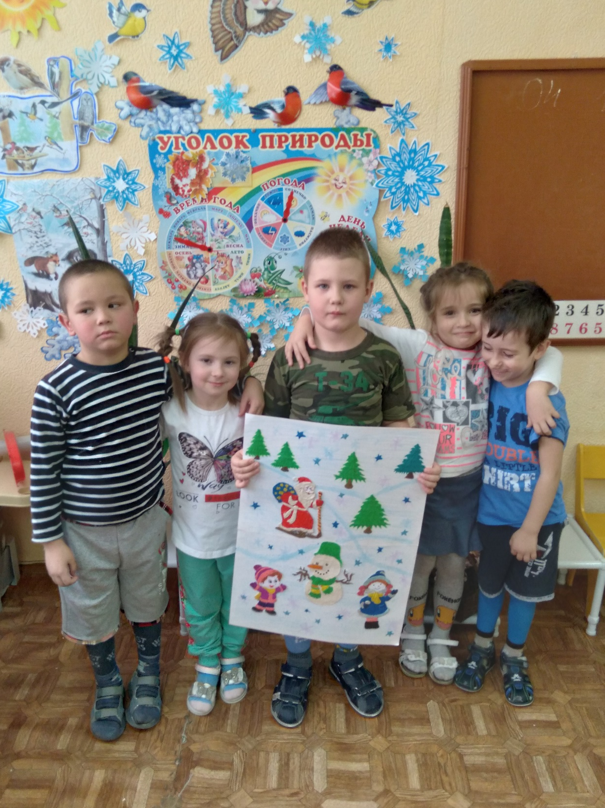
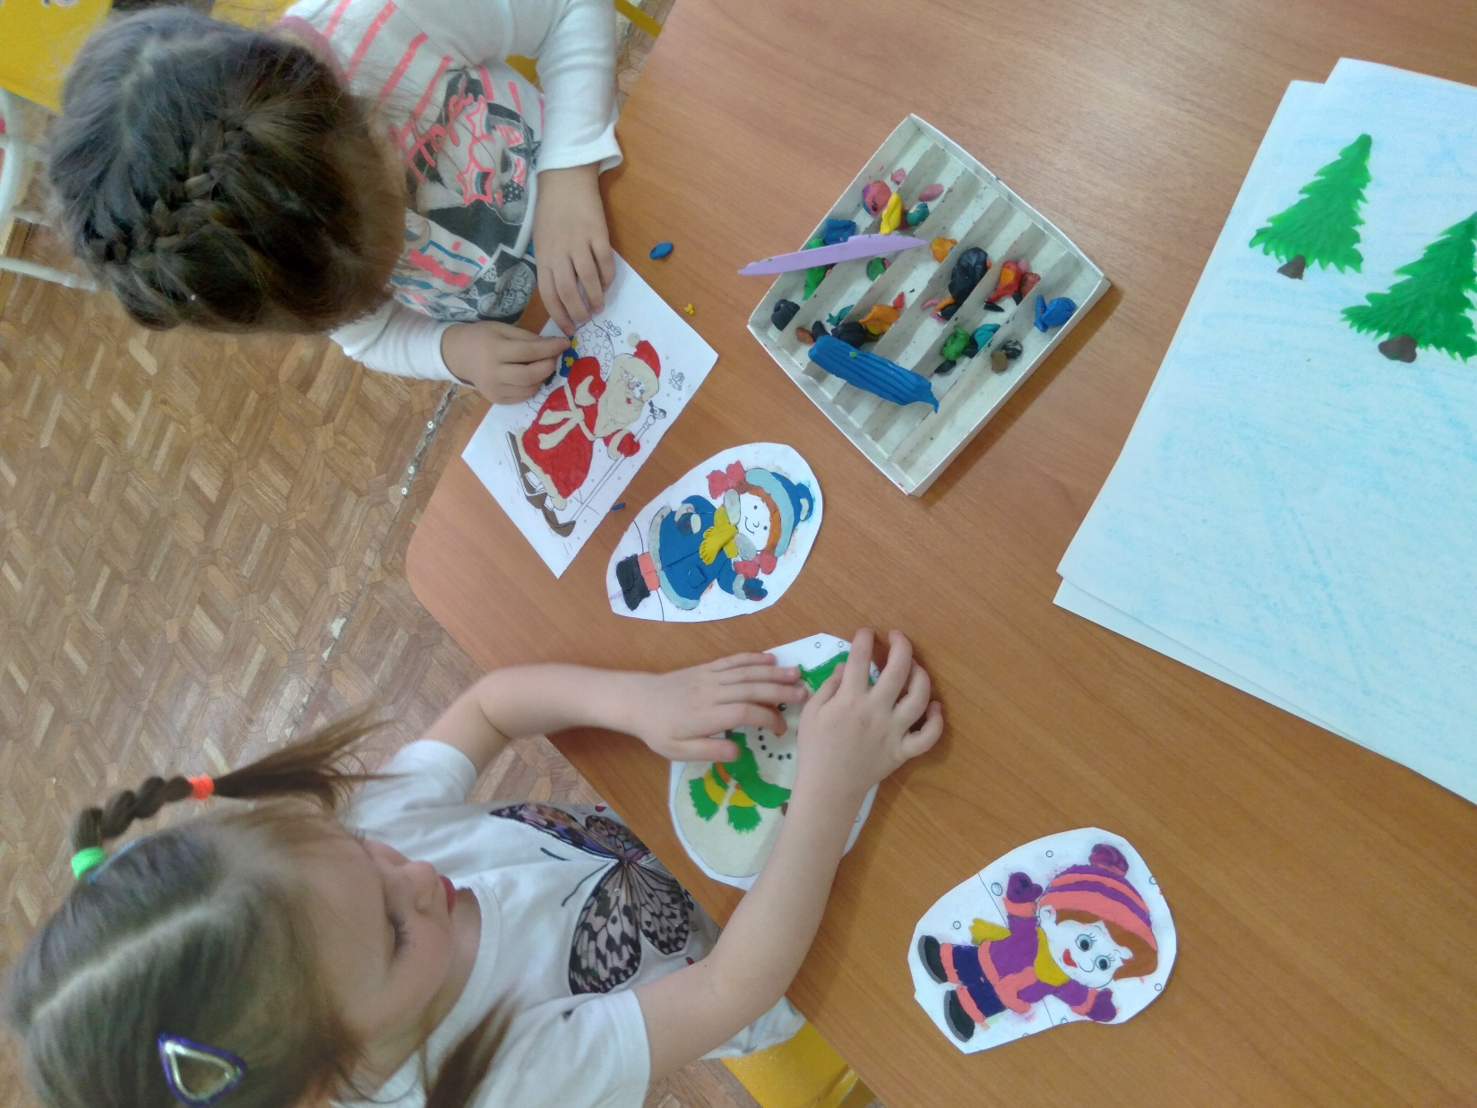
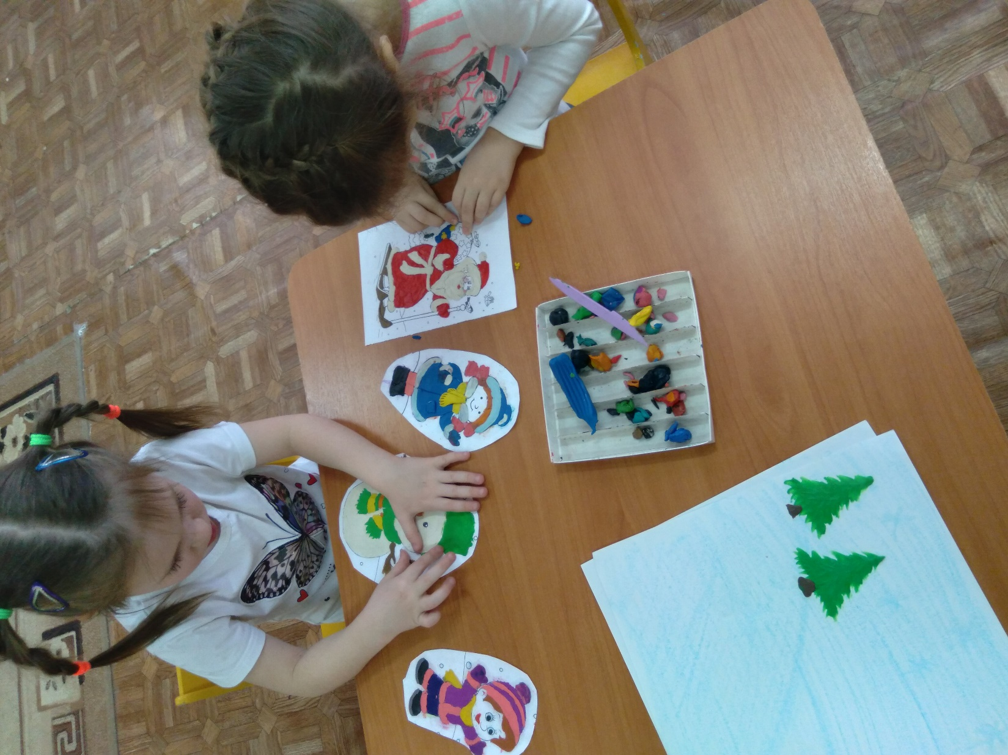
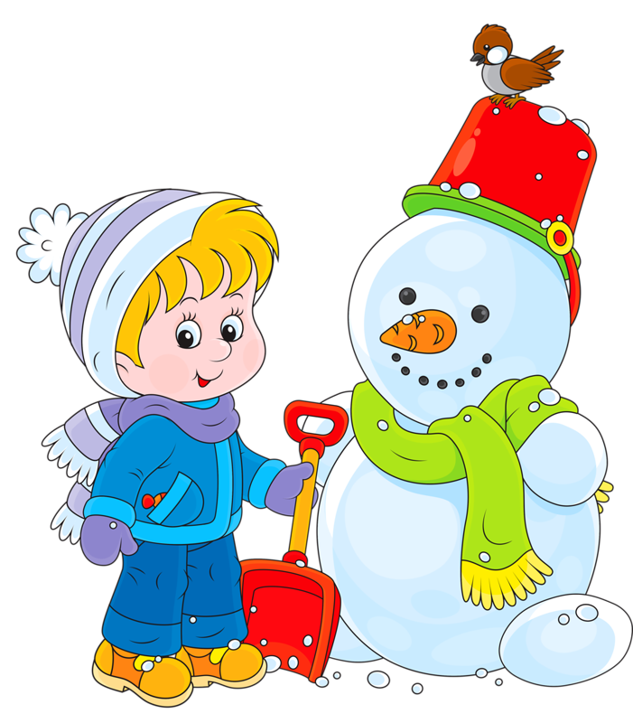
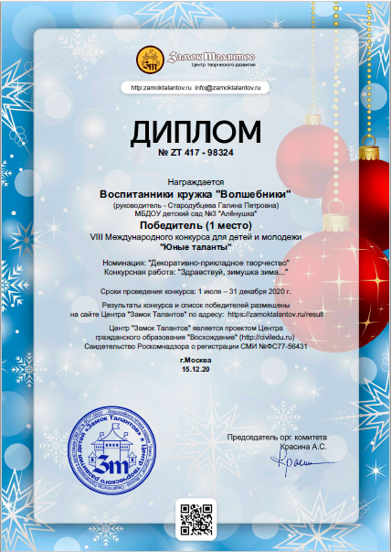
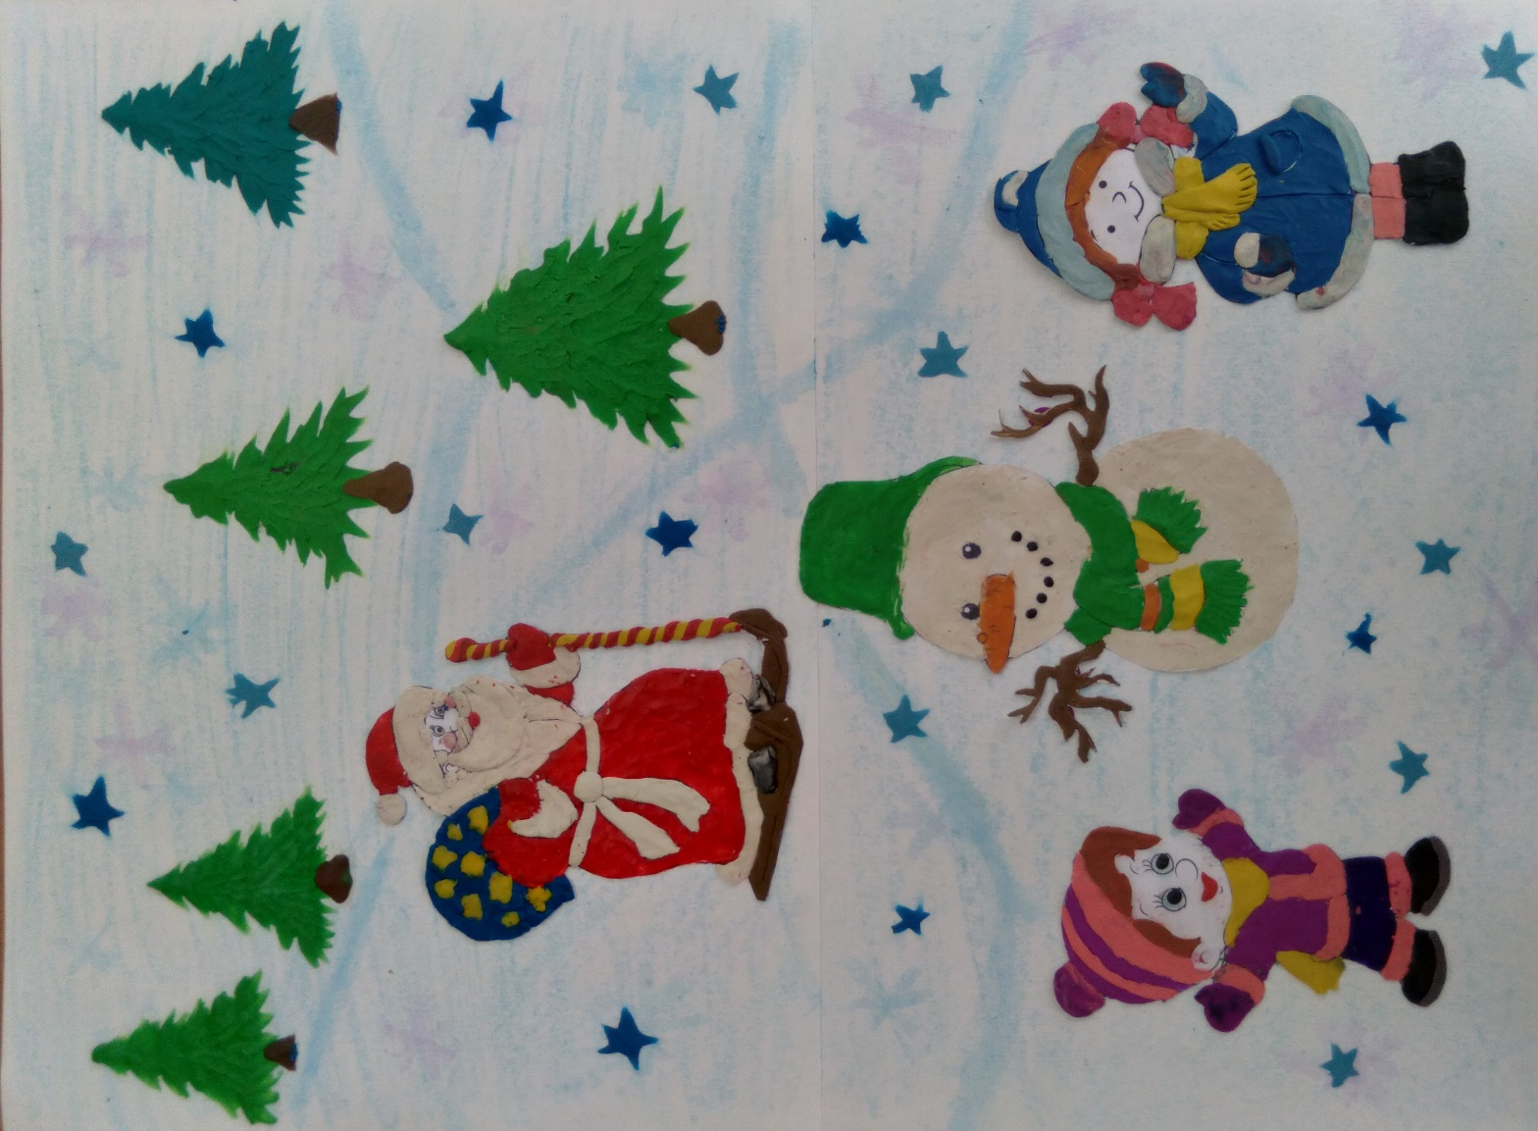

Slide 8
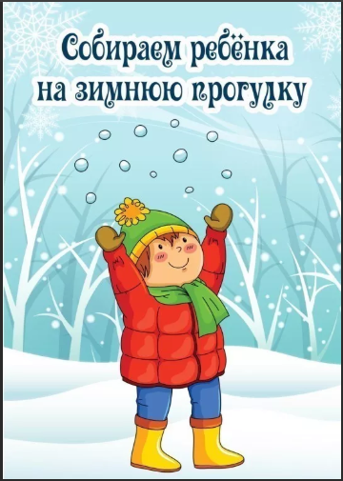
Работа с родителями

Slide 9
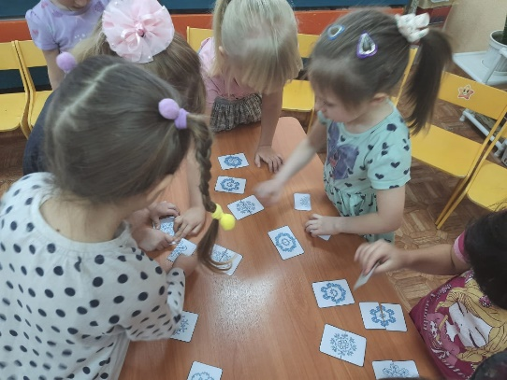
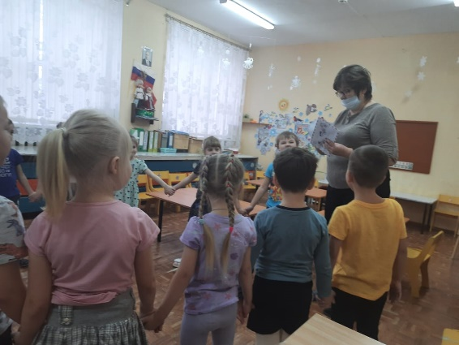
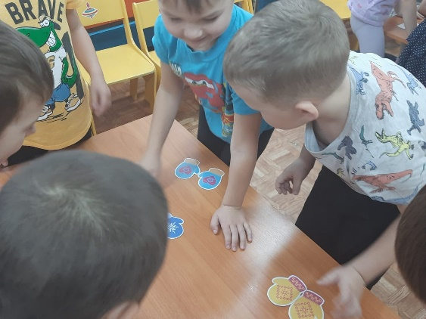
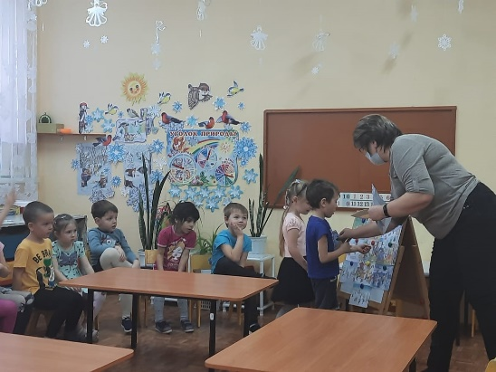
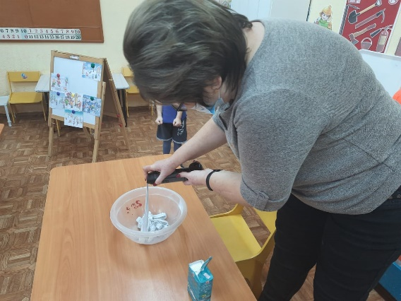
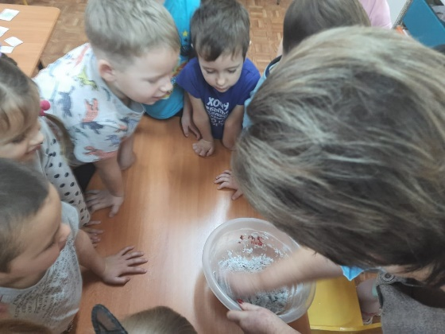
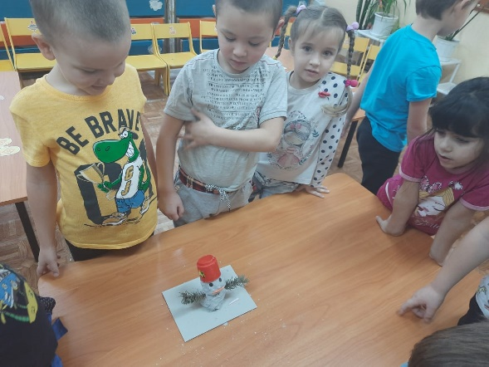
Итоговое НОД

Slide 10
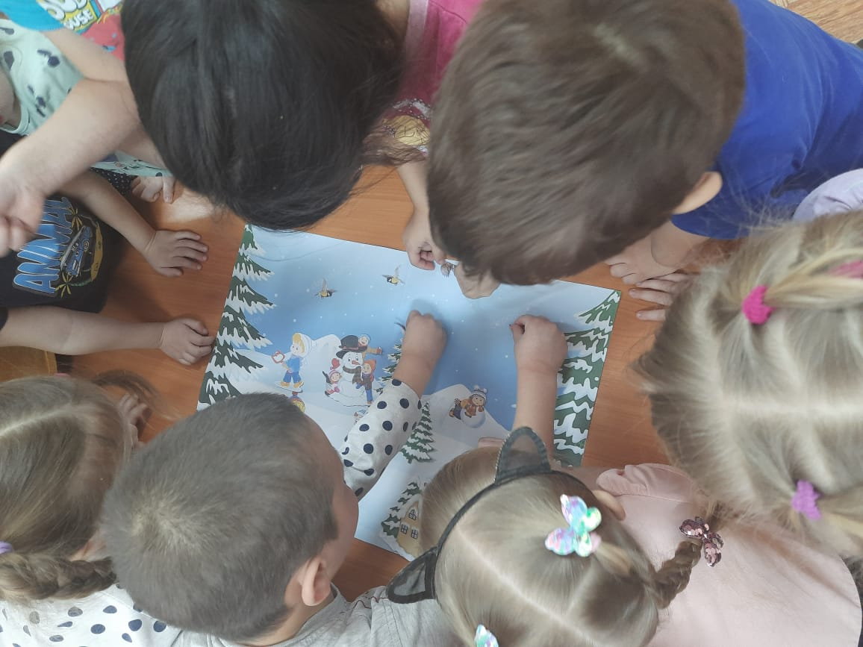
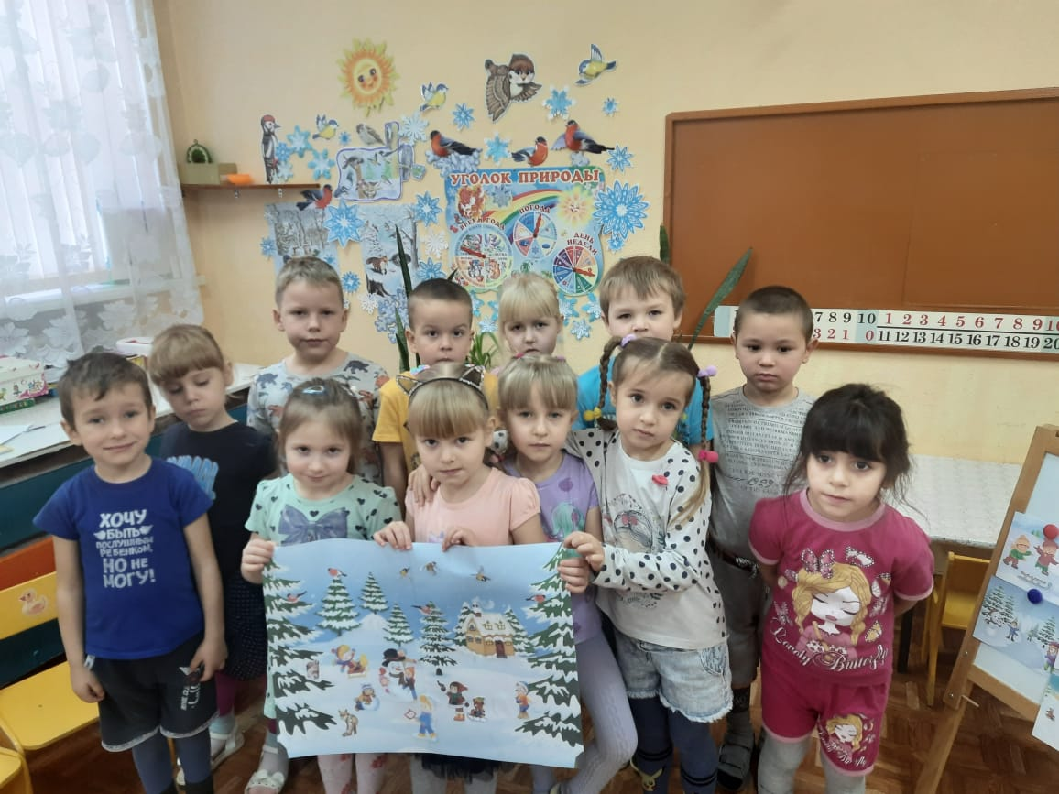
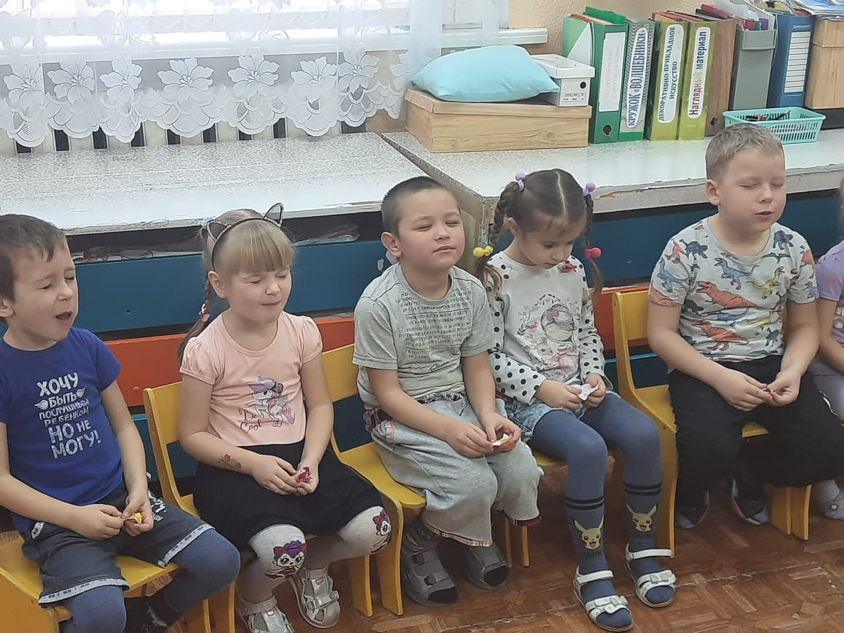
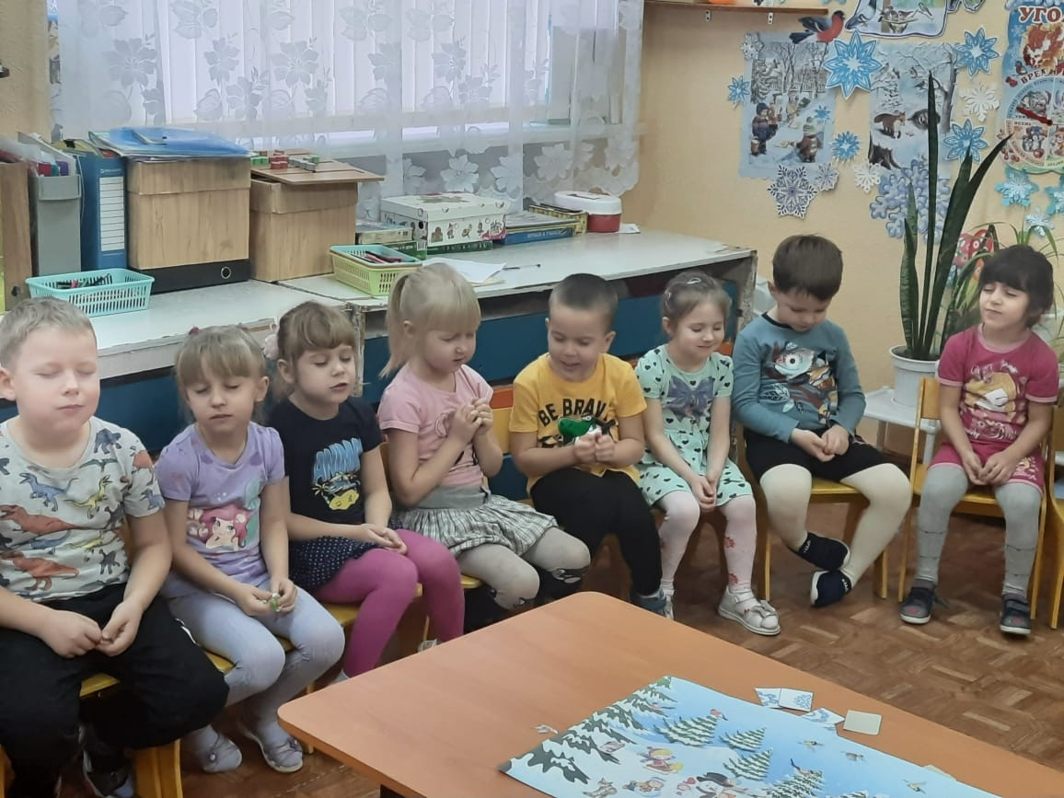

Slide 11
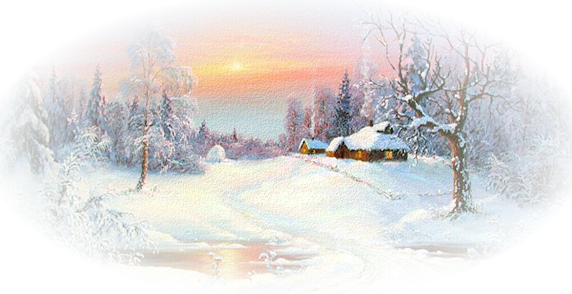
Заключение проекта
В ходе проекта мы обобщили и систематизировали представление детей о характерных признаках зимы. Научились находить их и устанавливать связи между сезонными изменениями в природе и образе жизни животных. Расширили представления о зимних природных явлениях через познавательно-исследовательскую деятельность. Воспитывали бережное отношение ко всему живому, поощрять стремления заботиться о птицах зимой, развивать наблюдательность, мышление, внимание, познавательную активность. Уточнили признаки зимы. Упражнялись в составлении предложений, рассказов, описания картин на тему «Зима». Активизировали словарь по данной теме. Развивали внимание, прививали любовь к художественному слову, обучали вдумчивому, внимательному слушанию художественных произведений о зиме, выразительному чтению наизусть стихов о зиме, способствовали формированию эмоционального отношения к литературным произведениям. Воспитывали доброжелательное отношение друг к другу. Развивали эстетическое восприятие, эстетические эмоции и чувства, эмоциональный отклик на проявление красоты зимней природы в окружающем мире, его изображениях в произведениях искусства и собственных творческих работах. Закрепляли навыки работы с кистью, ножницами и бумагой, развивали мелкую моторику.

Slide 12
Спасибо
за внимание!

